Slide 1
Сущность проектной деятельности. Особенности учебных проектов. Часть 2.
Презентацию подготовила:
учитель начальных классов ГБОУ Лицей 1571
Ихарова Ирина Валерьевна

Slide 2
Пошаговая инструкция
Закладка для книги.

Slide 4
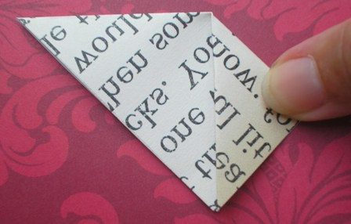

Slide 7
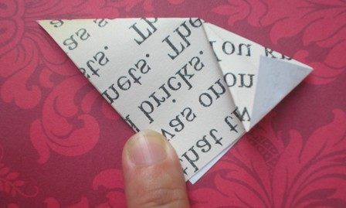

Slide 9
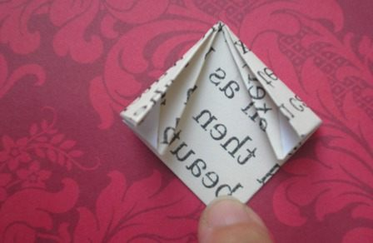

Slide 10
